Slide 1



Jul,13 2018
Xiaoyu.Qu(曲晓宇)
Compass Team
2018-07-10

Slide 2

智能语音小精灵
在手机端支持
语音识别
语音合成
音频播放
视频播放
Web网页展示
在服务端支持
百度DuerOS各种生活服务
自定制阿里云端服务
IOT硬件控制 (Inspired by WestWorld)
“Freeze All Motor Functions”
I am Dolores.
Voice commands in West World

Slide 3

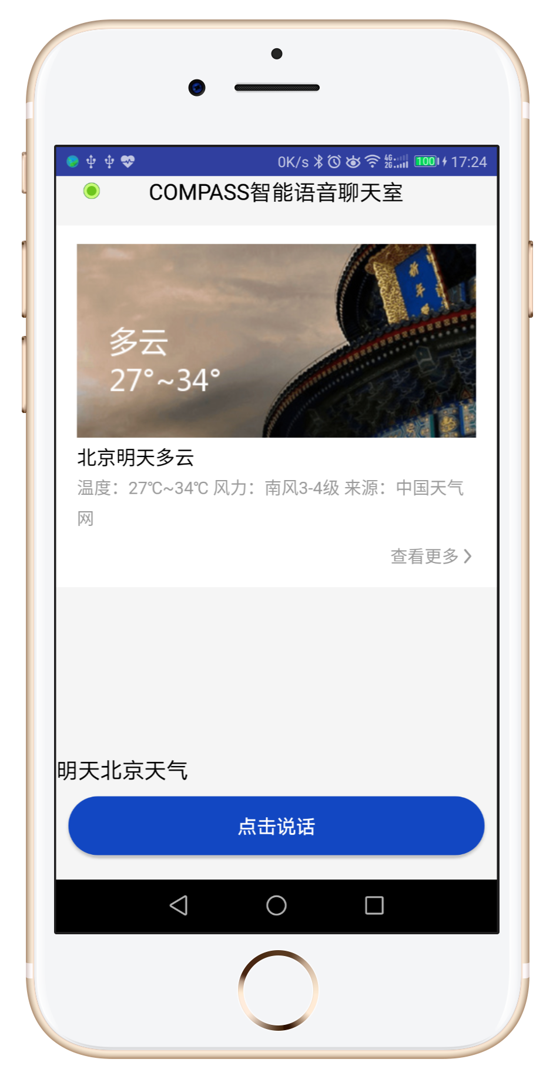



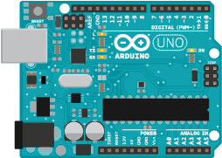
技术框架
Android移动应用
业界领先的百度AI语音
IoT开源硬件Arduino
阿里云上基于Go语言的定制服务
Golang
Arduino

Slide 4
DEMO
Weiliang Zhang(张卫亮)
Barry Xu(徐振龙)
初次见面，请多关照！

Slide 5
技术框架
Android移动应用
业界领先的百度AI语音
IoT开源硬件Arduino
阿里云上基于Go语言的定制服务
Golang
Arduino

Slide 6
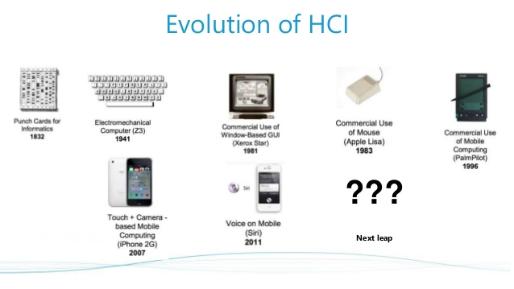
展望未来
通过与智能手机语音交互可在日常工作中实现,
控制Lab中的Software和Hardware
报告最近几次Regression Test结果及错误
报告指定MJE Release中包含的提交信息
报告指定日期的STP的健康检查结果
注册指定Test Case错误原因再次出现的语音提醒
… …
请设想一下
在吃早餐或喝咖啡的时候惬意地通过语音交互搞定了一切
此外，语音交互属于HCI(or HMI)范畴

Slide 7
Technology Change Your Life

Slide 8
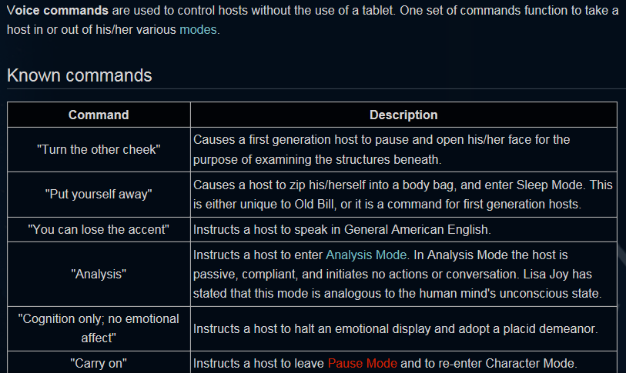

INTRODUCTION - ORIGIN
- Freeze All Motor Functions
Inspired by, Voice commands in West World
Inspired by, 百度AI技术的IOT 全语音控制智能家居

